Slide 1
НИОКР – сервисы Технопарка Сколково
ДЛЯ БИОМЕДИЦИНСКИХ ПРОЕКТОВ

Slide 2
RND.SK.RU
RND.SK.RU
Notes:
Есть идея!
Подскажем как и с кем организовать процесс исследовательской и опытно-конструкторской работы для вашего проекта
Есть концепт
Подскажем что сделать с будущим проектом, как проверить гипотезу, как сделать лабораторный прототип, кто поможет с этим
Провожу исследование
Исследуем фундаментальные свойства физических объектов на топовом оборудовании, проводим патентный поиск, проводим дизайн-исследования
Собираю прототип
Разрабатываем промышленный дизайн изделия, разрабатываем конструкторскую документацию, проводим доклинические и клинические исследования
Испытываю прототип
Проводим весь комплекс испытаний для подтверждения заявленных хапактеристик на нашем оборудовании. Предоставляем оборудование в аренду
Создаю промышленный образец
Изготавливаем узлы, детали и изделия целиком промышленного качества
Готовлюсь к производству
Разрабатываем конструкторскую документацию для массового производства
Произвожу мелкосерийно
Изготовливаем продукцию мелкосерийно, вносим конструктивные доработки для массового производства
Запускаю серийное производство
Организуем контрактное производство, модернизируем отдельные элементы продукта с использованием лучших технологий

Slide 3
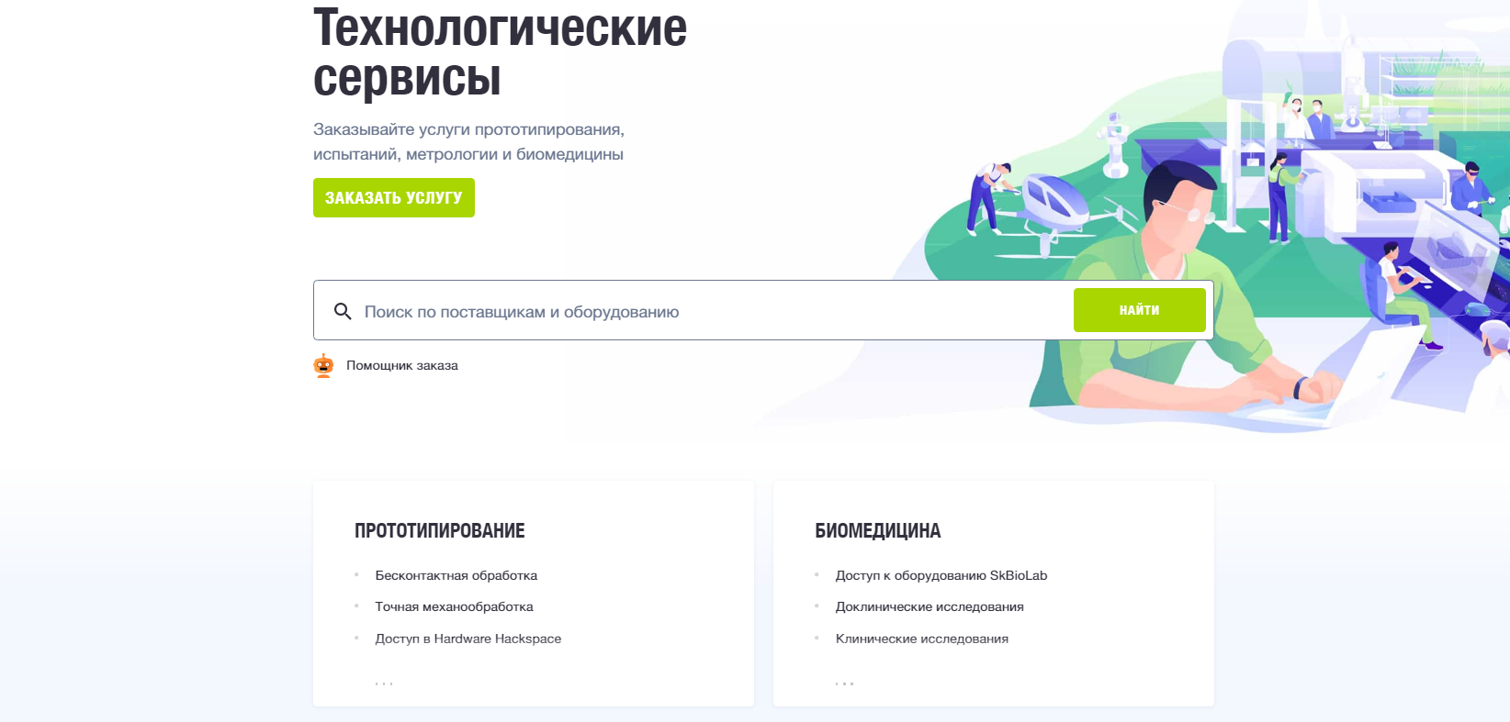
RND.SK.RU
RND.SK.RU
t.me/rnd_sk_ru
Notes:
В настоящий момент в Технопраке аккредитовано более 60 центров коллективного пользования, которые оказывают услуги в области:
Прототипирования
Метрологии
Испытаний
Биомедицины
Сообщество телеграмм Чат
- более 450 активных участников

Slide 4
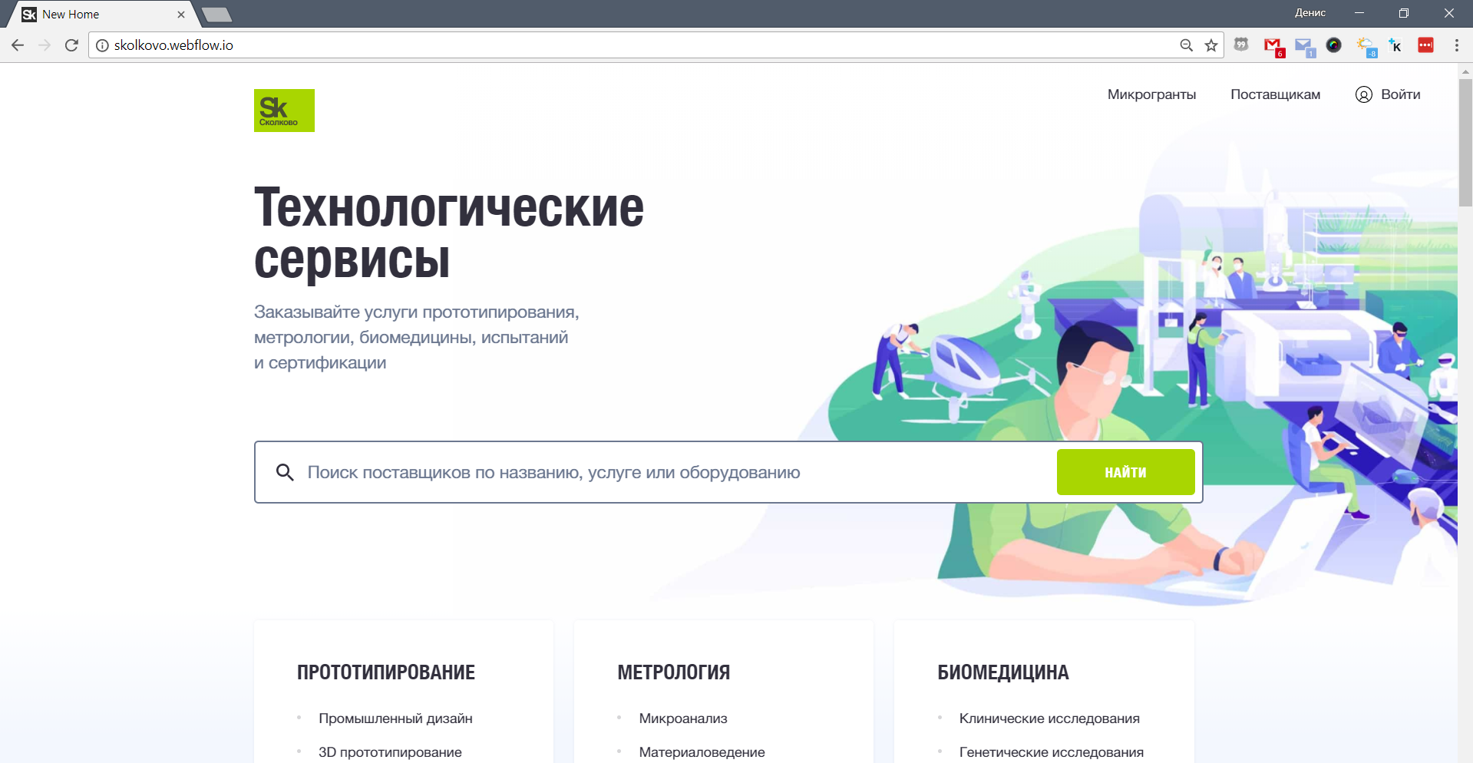
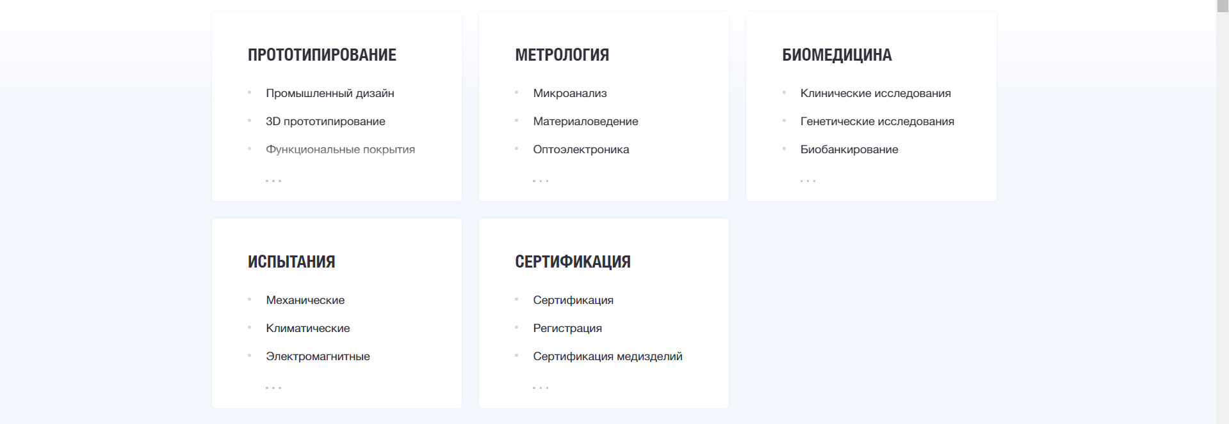
RND.SK.RU
Маркетплейс НИОКР-Сервисов – единая Платформа RnD заказов
Контроль денег, качества и времени в одном окне.
С мониторингом процессов поможет персональный менеджер.
RND.SK.RU
Прозрачные тарифы и ценообразование
Сокращение временных и транзакционных издержек
Квалифицированные поставщики с релевантным опытом
Предоставляем несколько вариантов реализации задачи
Реализация меж- и мультидисциплинарных решений с использованием технологий от стартапов на различном уровне зрелости
Notes:
В настоящий момент в Технопраке аккредитовано более 60 центров коллективного пользования, которые оказывают услуги в области:
Прототипирования
Метрологии
Испытаний
Биомедицины
Сообщество телеграмм Чат
- более 450 активных участников

Slide 5
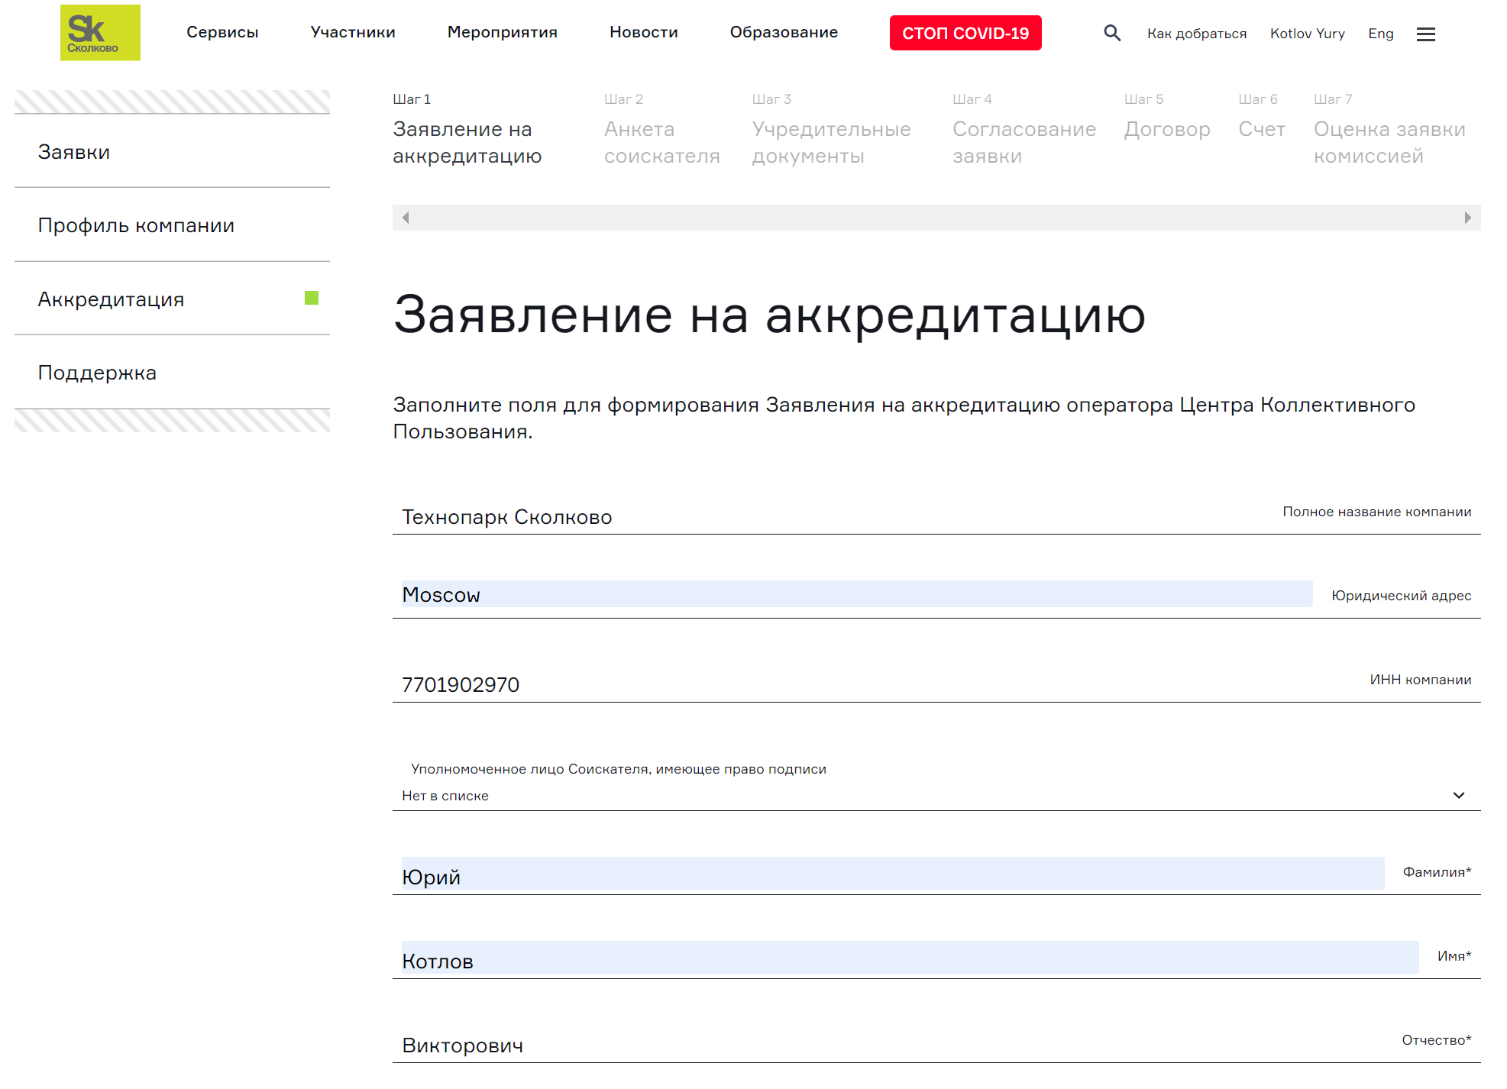
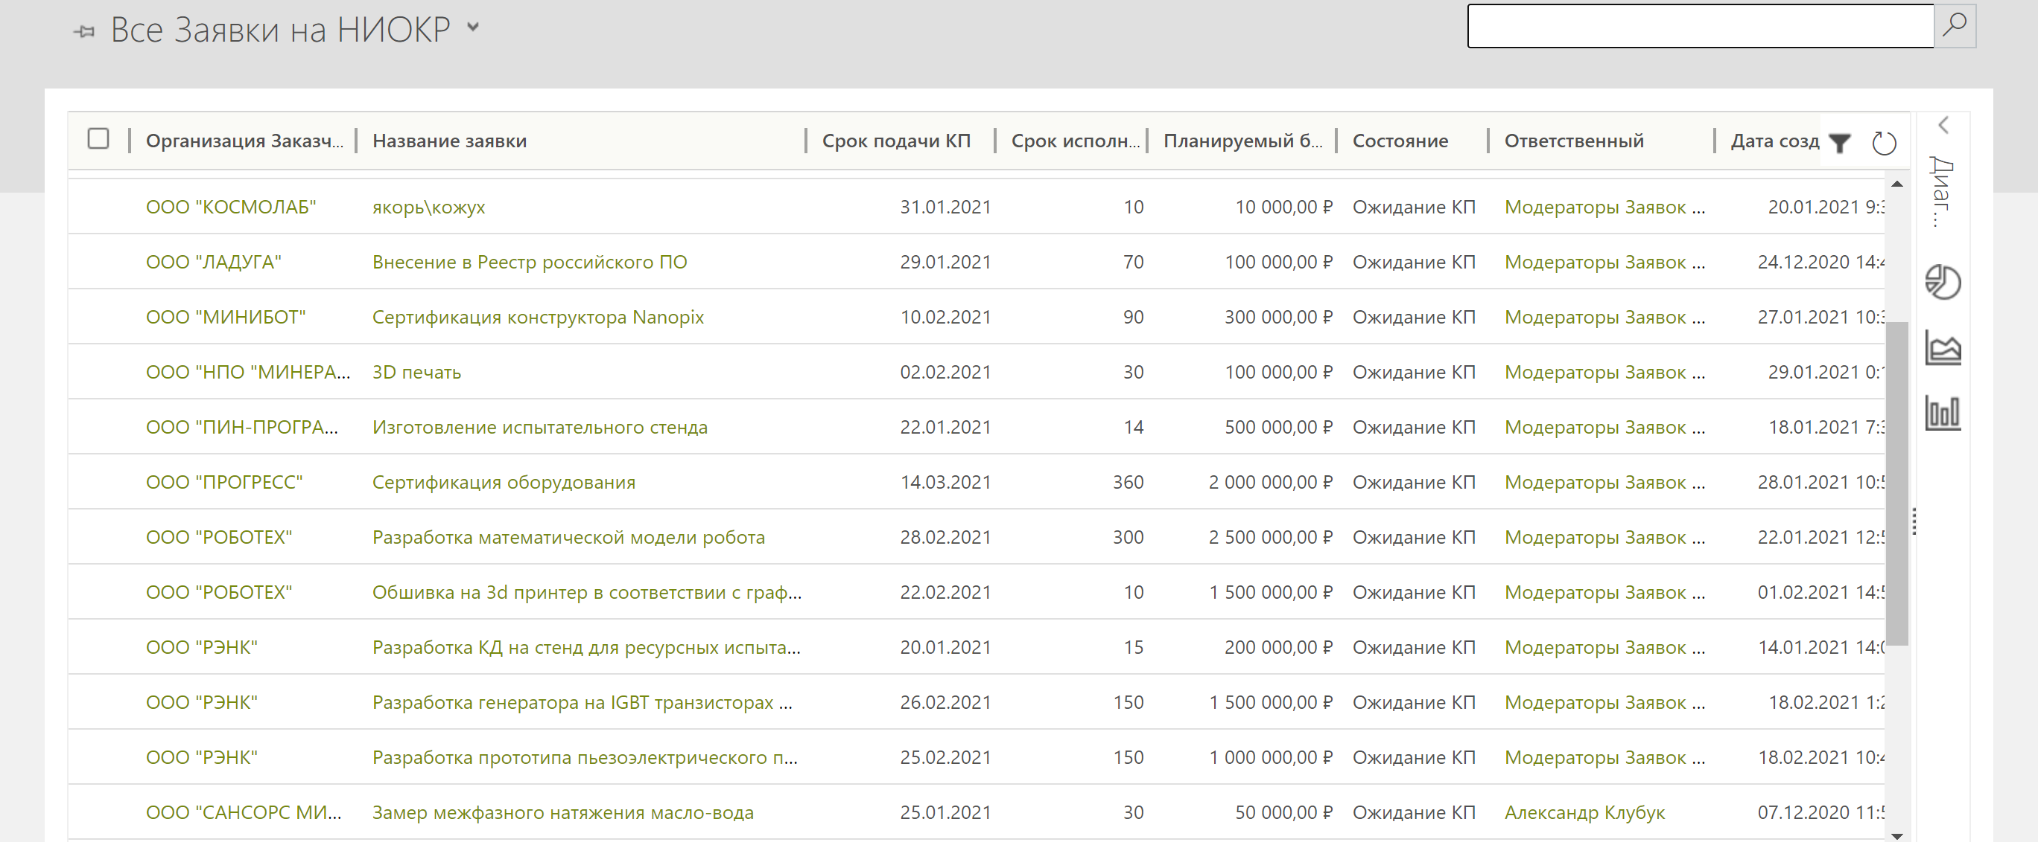
RND.SK.RU
Аккредитация ЦКП
ЦКП это проверенные и аккредитованные компании
Процесс акрредитации автоматизирован, как и оценки ЦКП со стороны комиссии. Все проходит через сайт rnd.sk.ru
В рамках аккредитации, ЦКП подтверждает каждую свою услугу оборудованием, квалифицированными кадрами, ПО, методиками и сертификатам, а так же ранее выполненными работами.
При аккредитации:
- Выполняется финансовая проверка подрядчика
- Проводится аудит правовых и юридических рисков
- Учитывается технологические возможности компании
- Оценивается портфолио ранее выполненных работ
Информация о ЦКП, его рейтинге, выручке и ранее выполненных работах, размещается в открытом доступе на странице аккредитованного ЦКП.
Такой подход позволяет заказчику оценить опыт, наличие необходимого оборудование по каждому ЦКП и возможность выполнить его задачу.
Notes:
В настоящий момент в Технопраке аккредитовано более 60 центров коллективного пользования, которые оказывают услуги в области:
Прототипирования
Метрологии
Испытаний
Биомедицины
Сообщество телеграмм Чат
- более 450 активных участников

Slide 6
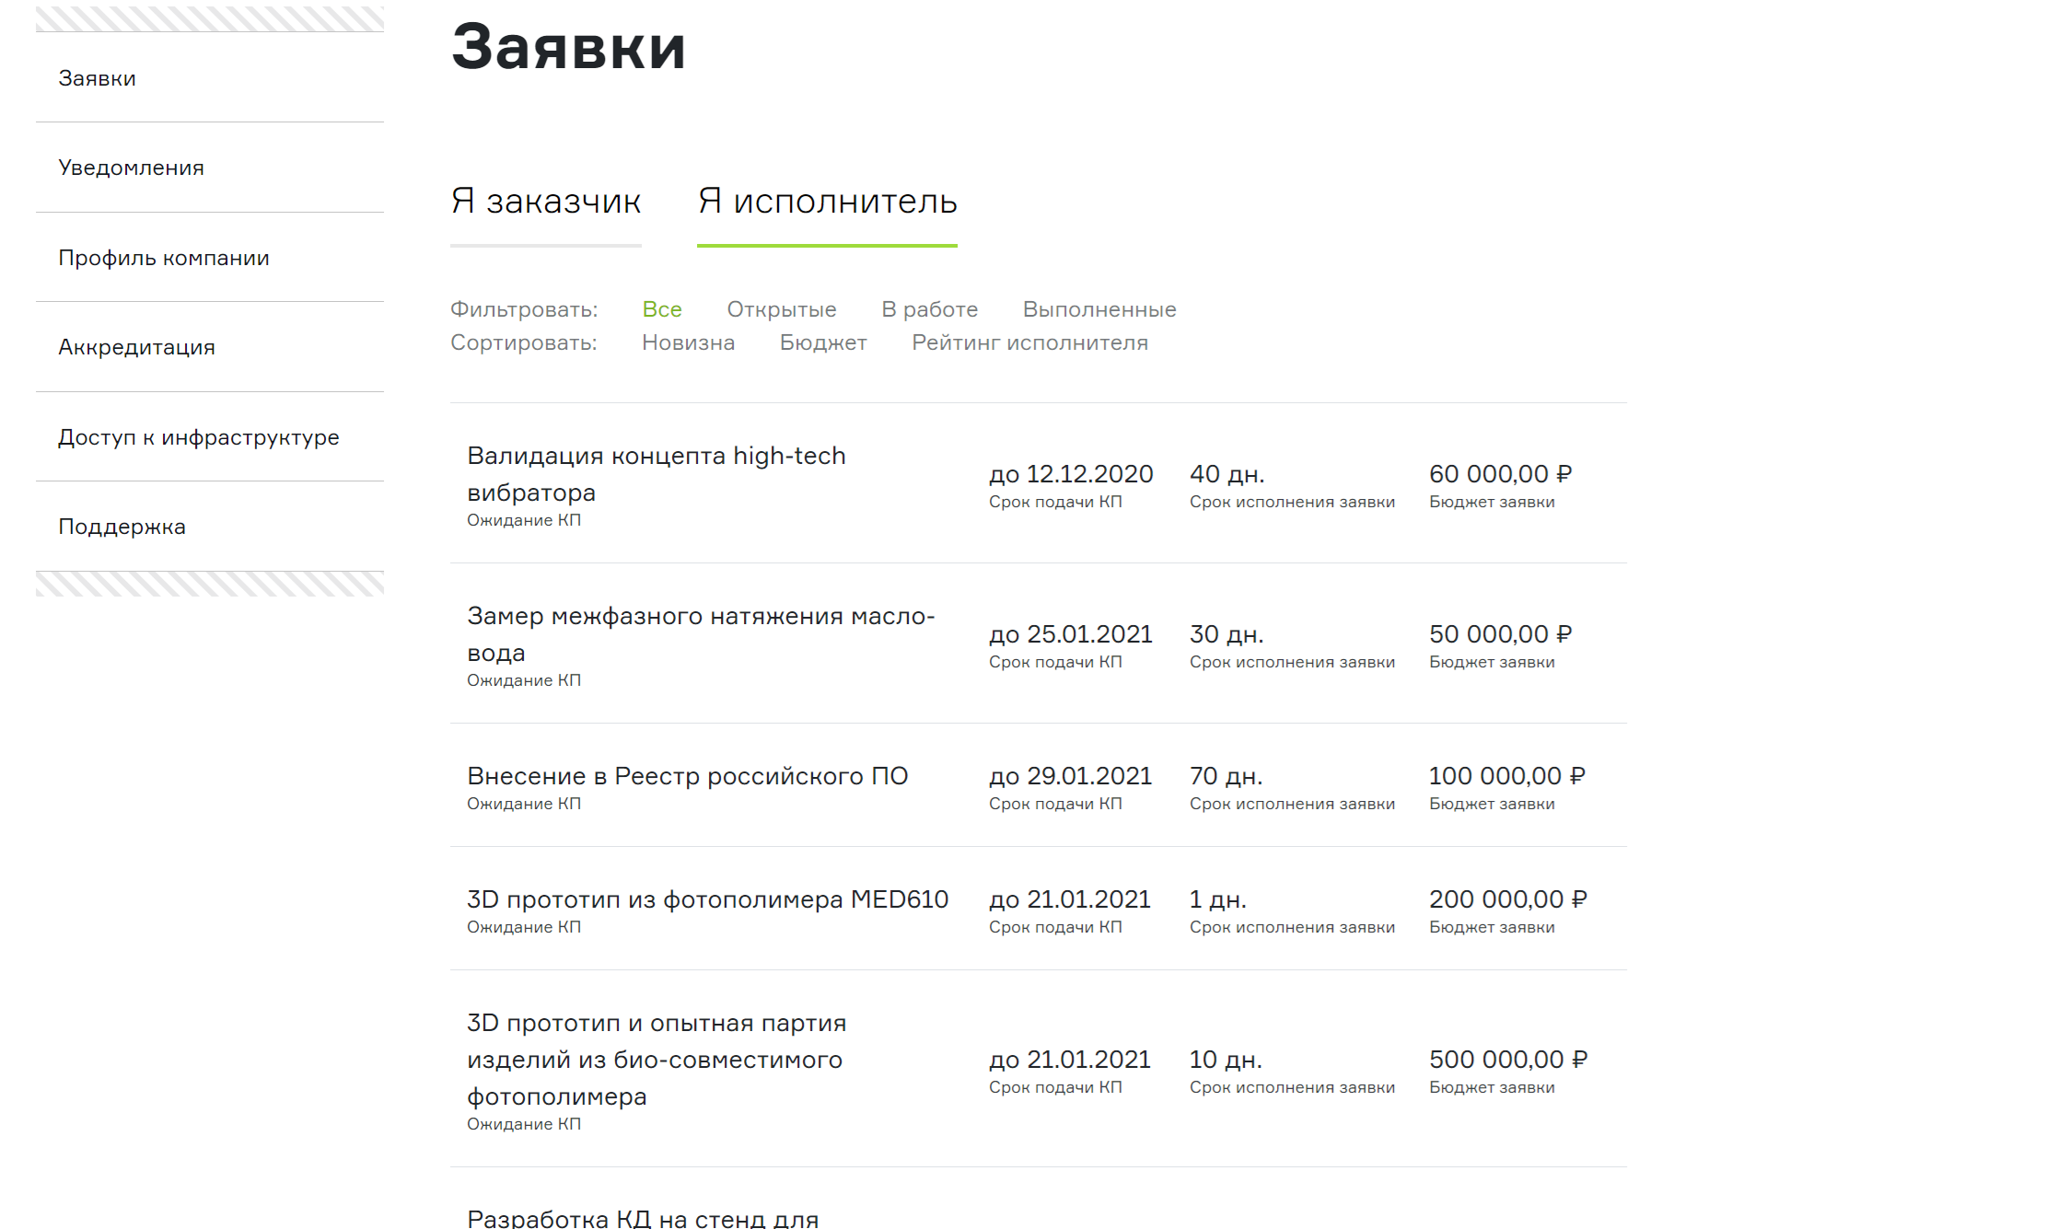
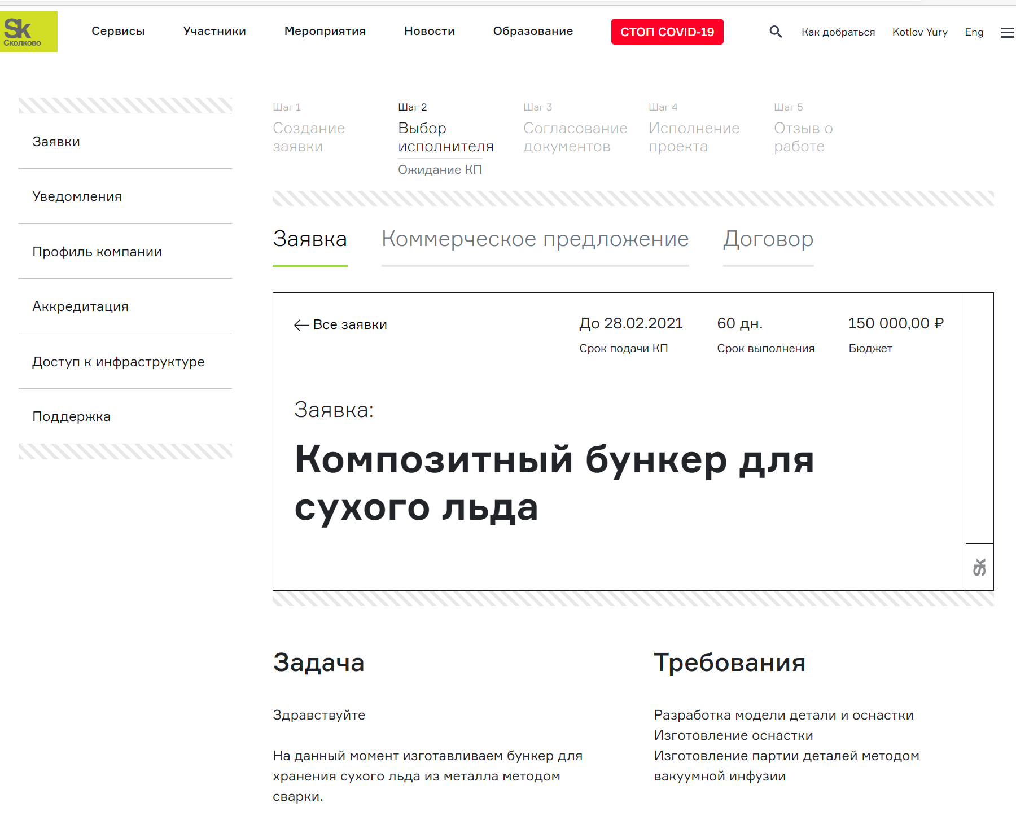
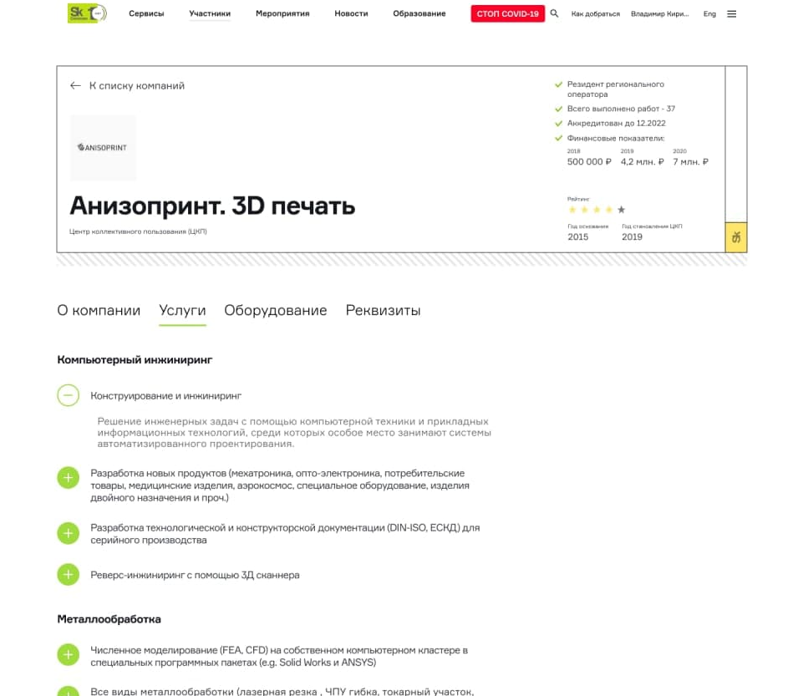
RND.SK.RU
Размещение заявки и сбор КП
Сайт поможет найти надежного подрядчика и довести проект до завершения.
На портале предусмотрены основные процессы - подача заявки
- подготовка КП
- заключения договора
- оценки качества работ
Заявки размещаются в общем доступе, таким образом ЦКП по своему направлению могу видеть все заявки и подать КП.
По каждой заявке создается публичный чат, где все заинтересованные ЦКП могут задавать уточняющие вопросы Заказчику.
Такой подход позволяет достичь максимальной прозрачности, повысить качество подаваемых заявок, получить наибольшее количество КП, создать ценовую конкуренцию и выбрать оптимальное предложение.
Notes:
В настоящий момент в Технопраке аккредитовано более 60 центров коллективного пользования, которые оказывают услуги в области:
Прототипирования
Метрологии
Испытаний
Биомедицины
Сообщество телеграмм Чат
- более 450 активных участников

Slide 7
БИОМЕДИЦИНА
Концепция
Химико – аналитические исследования
Микроанализ
Доклинические исследования
Клинические исследования
3D прототипирование
Промышленный дизайн
Регистрация, испытания и сертификация медизделий
Производство и упаковка медицинских изделий
Исследования
Прототипирование
Испытания
Производство
Notes:
Есть идея!
Подскажем как и с кем организовать процесс исследовательской и опытно-конструкторской работы для вашего проекта
Есть концепт
Подскажем что сделать с будущим проектом, как проверить гипотезу, как сделать лабораторный прототип, кто поможет с этим
Провожу исследование
Исследуем фундаментальные свойства физических объектов на топовом оборудовании, проводим патентный поиск, проводим дизайн-исследования
Собираю прототип
Разрабатываем промышленный дизайн изделия, разрабатываем конструкторскую документацию, проводим доклинические и клинические исследования
Испытываю прототип
Проводим весь комплекс испытаний для подтверждения заявленных хапактеристик на нашем оборудовании. Предоставляем оборудование в аренду
Создаю промышленный образец
Изготавливаем узлы, детали и изделия целиком промышленного качества
Готовлюсь к производству
Разрабатываем конструкторскую документацию для массового производства
Произвожу мелкосерийно
Изготовливаем продукцию мелкосерийно, вносим конструктивные доработки для массового производства
Запускаю серийное производство
Организуем контрактное производство, модернизируем отдельные элементы продукта с использованием лучших технологий

Slide 8
БИОМЕДИЦИНА
Химико – аналитические
Исследования
определение химического состава органических соединений методами хромато-масс-спектрометрии
аналитические исследования в медицине
оптическая, растровая, ионная, просвечивающая микроскопия, рентгеновская томография высокого разрешения,
трехмерная микроскопия, фотоэлектронная спектроскопия,
анализ частиц методом прямого определения размеров, элементный микроанализ
Notes:
Химико – аналитические исследования 10 ЦКП
Микроанализ 6 ЦКП

Slide 9
БИОМЕДИЦИНА
Доклинические
Исследования
апробация имплантируемых материалов и медицинских изделий (сердечно-сосудистая хирургия, общая хирургия и др.),
проведение хирургических тренингов
проведение доклинических и клинических исследований медицинских изделий и оборудования
экспертная деятельность в области регуляторных отношений обращения лекарственных средств и медицинских изделий
Клинические
Исследования
Notes:
Доклинические Исследования 11 ЦКП
Клинические Исследования 6 ЦКП

Slide 10
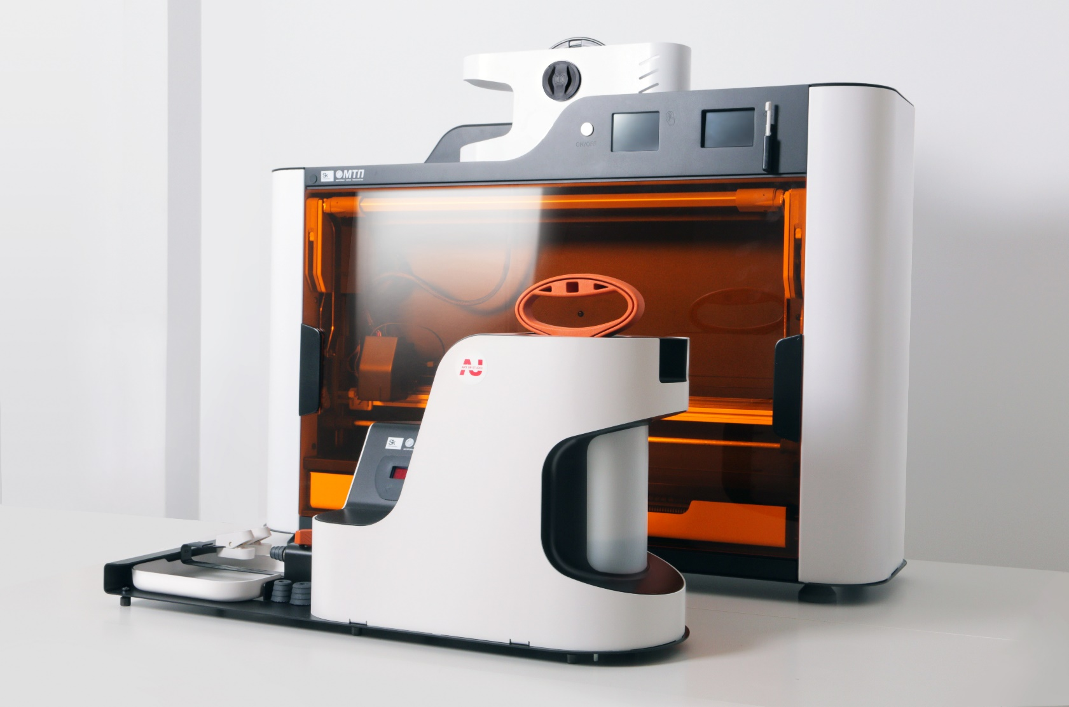
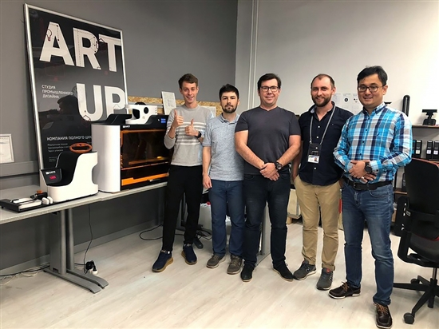
БИОМЕДИЦИНА
3D прототипирование
Промышленный дизайн
Notes:
На отечественном рынке представлено несколько имплантационных решений производства сосудистых эндопротезов для сердечно-сосудистой хирургии.
Однако значительная часть пациентов нуждается в более сложных и эффективных изделиях, необходимых для хирургической реваскуляризации, на которую приходится более половины удачных имплантаций.
«Медтехнопроект» при поддержке «Фонда Сколково» и в сотрудничестве со студией дизайна «Арт-Ап» разработали решение, решение на основе аддитивных технологий, позволяющее наносить полимерную армирующую спираль на протез.
Дополнительный каркас вокруг искусственного сосуда позволит защитить его от перегибов и сдавления. Это позволяет активным пациентам, при физических нагрузках, избежать осложнений связанных с изменением формы сосудистого протеза.
Был создан функционирующий прототип армирующего принтера и аппарата для проверки порозности.
В рамках проекта было разработано программное обеспечение, контролирующее параметры печати.
Оно позволяет пользователю задавать начальную точку, шаг спирали, длину армирования, скорость вращения и диаметр протеза. Эти параметры меняются и программируются в зависимости от параметров армируемого протеза.
Таким образом, ПО позволяет обеспечить точное попадание спирали в углубление гофры сосудов различного диаметра.
Армированный сосудистый протез уже проходит доклинические испытания, чтобы пройти процедуру официальной сертификации.

Slide 11
БИОМЕДИЦИНА
РЕГИСТРАЦИЯ, ИСПЫТАНИЯ И СЕРТИФИКАЦИЯ МЕДИЗДЕЛИЙ
Организация технических и токсикологических испытаний медицинских изделий
Организация испытаний в целях утверждения типа средства измерения медицинского назначения (СИМН) - медицинские изделия
Разработка / доработка документации на медицинское изделие с целью государственной регистрации
Идентификация медицинских изделий по Международной номенклатуре медицинских изделий GMDN (Global medical device nomenclature)
Формирование, подача и сопровождение регистрационного досье медицинского изделия
Notes:
РЕГИСТРАЦИЯ, ИСПЫТАНИЯ И СЕРТИФИКАЦИЯ МЕДИЗДЕЛИЙ - 14 ЦКП
Национальный биосервис
ЮНИМ
ИФАР
НТЦ МЕДИТЕКС
ЦДКИ
Экзактэлабс
Синмалабс
Сеченовский Университет
РапидБио

Slide 12
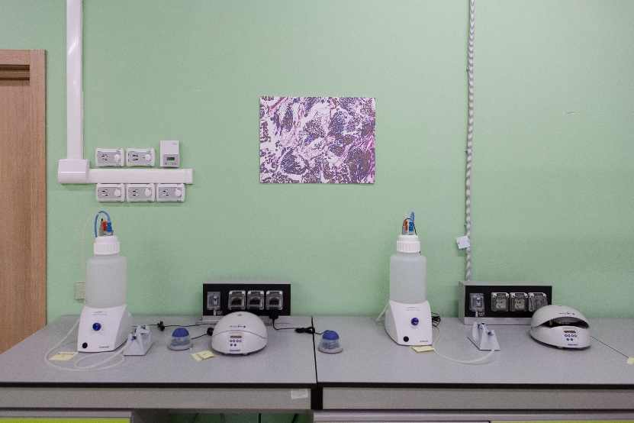
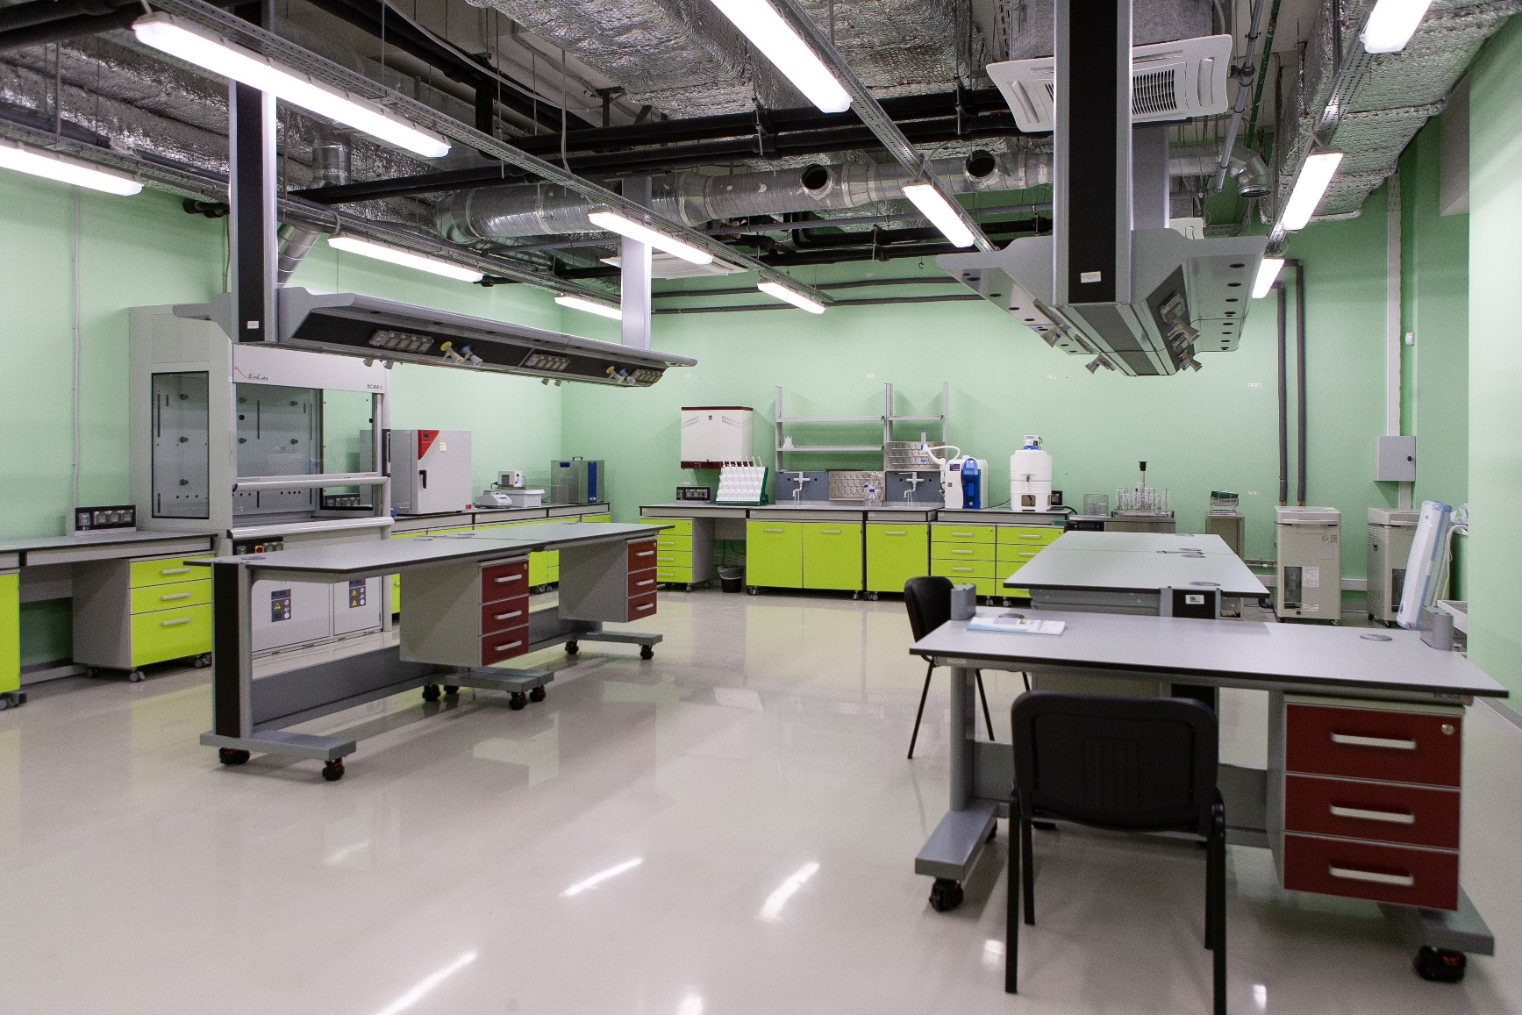
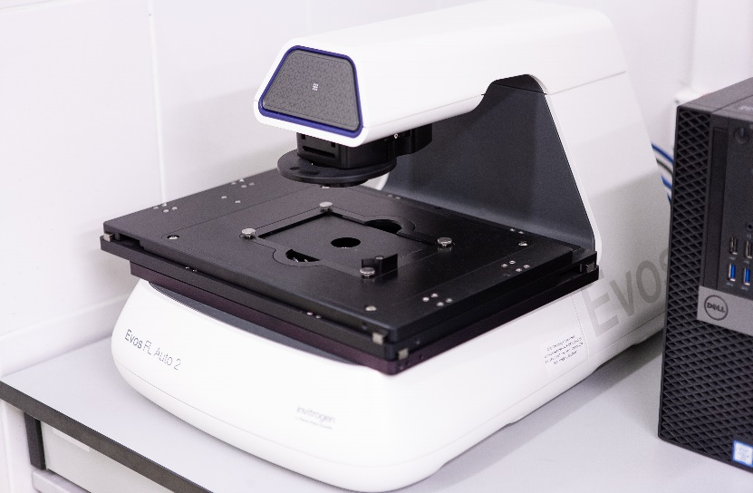
АРЕНДА ЛАБОРАТОРИЙ
Notes:
Аренда чистых комнат и лабораторных помещений

Slide 13
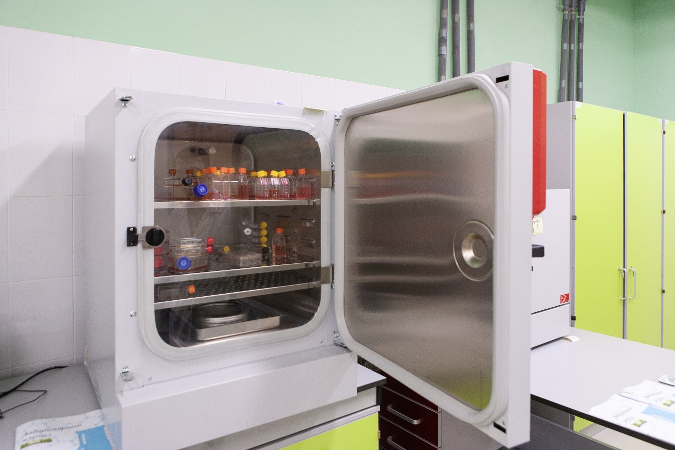
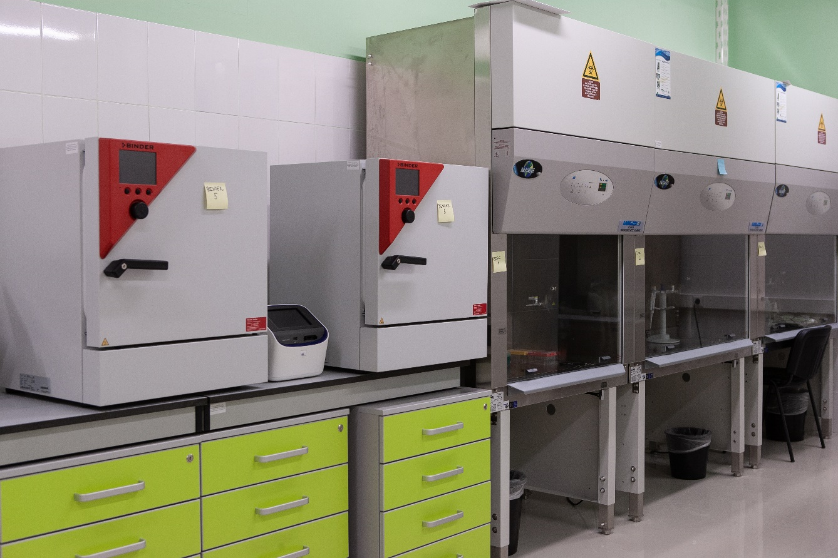
АРЕНДА ЛАБОРАТОРИЙ

Slide 14
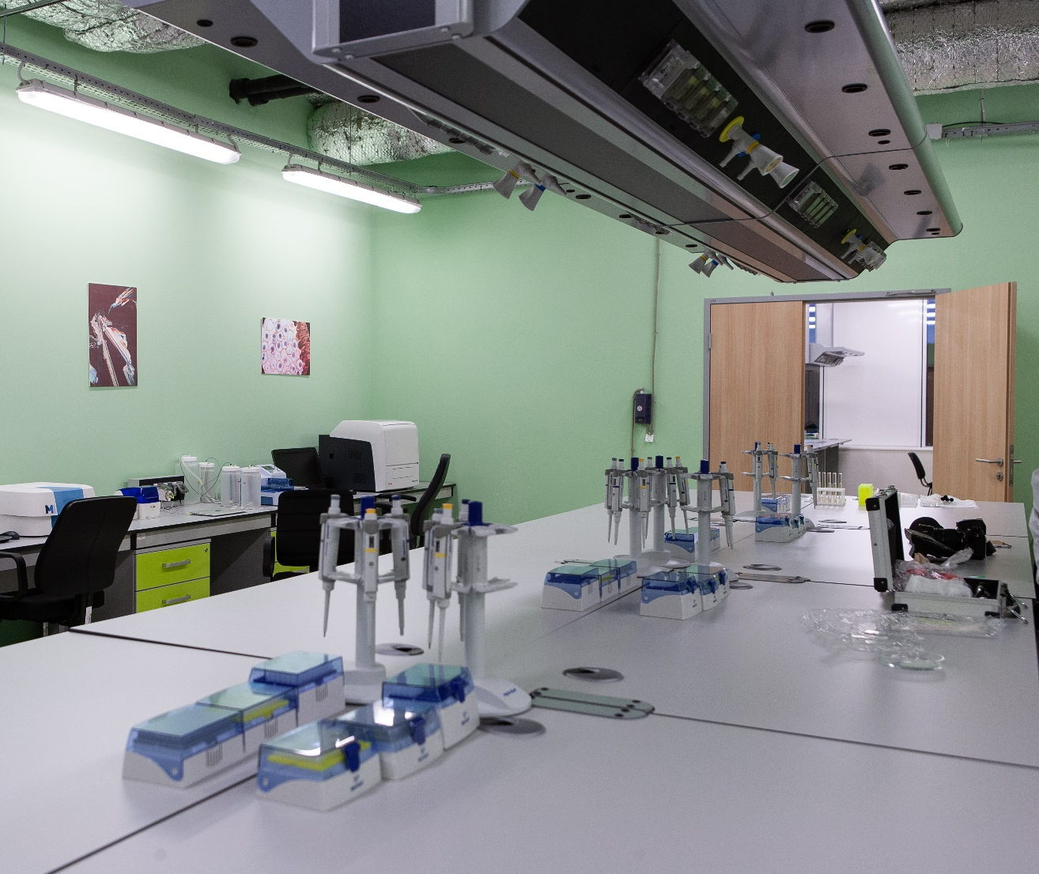
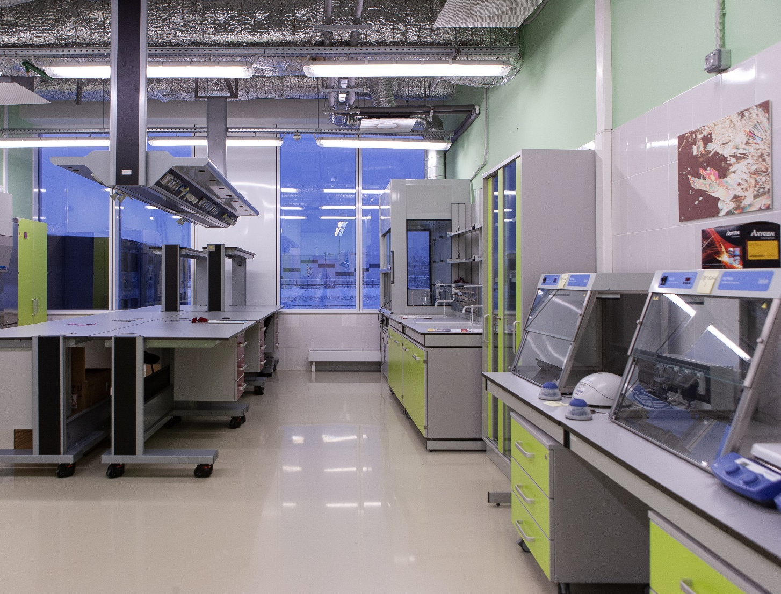
АРЕНДА ЛАБОРАТОРИЙ

Slide 15
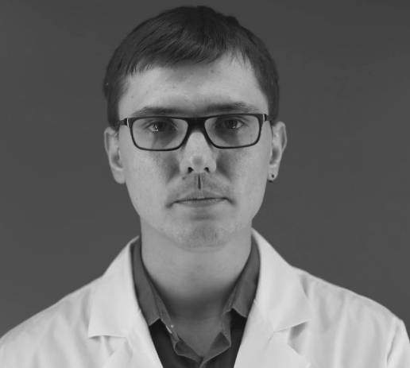
Кадыров Дмитрий
Заведующий лабораторией Sk Biolab, к.б.н.
ООО «Технопарк «Сколково»
Тел.: +7 495 956 00 33 (3516)
Mоб.: +7 (916) 770 28 60
Адрес: DKadyrov@sk.ru
t.me/rnd_sk_ru

